Slide 1



Екологічно чисті матеріали та інструменти енергоефективності в реконструкції муніципальних об'єктів
Екоматеріали: вибір і сертифікація
Лекція 1: Як обирати матеріали
Скок Анастасія
керівниця відділу ESG BDO in Ukraine

Slide 2
Фінансується Європейським Союзом. Однак висловлені погляди та думки належать лише автору(ам) і не обов’язково відображають погляди Європейського Союзу чи CBE JU. Ні Європейський Союз, ні CBE JU не несуть за них відповідальності.

Slide 3

Як обирати матеріали для «зеленої» відбудови в постраждалих громадах
1
Практичні кроки
Українські приклади
Політика
Фінансування
Кадри

Slide 4



Чому це важливо для громад?
Основні принципи «зеленої відбудови» для ОТГ
Правова рамка 2025
Сталі системні рішення замість «тимчасового надовго».
Прозорість та участь громади у рішеннях.
Найкращі доступні технології/практики (BAT/BEP).
Декарбонізація й децентралізація енергетики.
Збереження екосистем та NbS (nature‑based solutions).
Міндовкілля спільно з ПРООН презентували проєкт Закону «Про засади зеленого відновлення України», який пропонує єдині правила й критерії для держави, бізнесу та інвесторів, у т.ч. фінансові інструменти (як‑от зелені облігації) і узгодження зі Ukraine Facility. Це важливо для вимог до матеріалів та закупівель на місцевому рівні.
BAT (Best Available Techniques) та BEP (Best Environmental Practices) — це міжнародні стандарти, які використовуються для забезпечення сталого та екологічного підходу в проєктуванні, будівництві та управлінні ресурсами.

Slide 5
Алгоритм вибору матеріалів
Безпека/ДБН
LCA/GWP
IAQ/VOC
Вартість володіння
Циркулярність
Локальність/
біорегіон
ДБН — Державні будівельні норми.
LCA — оцінка життєвого циклу матеріалу або продукту (Life Cycle Assessment).
GWP — потенціал глобального потепління (Global Warming Potential).
IAQ — якість повітря в приміщенні (Indoor Air Quality).
VOC — леткі органічні сполуки (Volatile Organic Compounds).

Slide 6

Алгоритм вибору матеріалів
Практичні рекомендації для ОТГ
Публічні закупівлі: закладайте енергоефективність, екологічність і цифрові рішення в критеріях тендерів. Це вже просувають профільні асоціації та Міндовкілля, з прицілом на Build Back Better and Greener.
NZEB/ZEB і рейтинги: в Україні готується національний стандарт із екологічних критеріїв та LCA‑оцінювання громадських будівель (узгодження з міжнародними системами на кшталт LEED/BREEAM/DGNB та принципами NEB). Це прямо вплине на вибір матеріалів у школах/садках/амбулаторіях.
NZEB — будівля з майже нульовим споживанням енергії (Nearly Zero Energy Building).
ZEB — будівля з нульовим споживанням енергії (Zero Energy Building).
LEED — міжнародна система сертифікації сталих будівель (Leadership in Energy and Environmental Design).
BREEAM — британська система оцінки екологічності будівель (Building Research Establishment Environmental Assessment Method).
DGNB — німецька система сертифікації сталого будівництва (Deutsche Gesellschaft für Nachhaltiges Bauen).

Slide 7
Сертифікація та відповідність нормам
ОВД і СЕО — не «гальмо», а захист від ризиків.
«Екодія» прямо наполягає на повній реалізації процедур ОВД/СЕО у повоєнний період і на оновленні стандартів енергоефективності (клас А, NZEB). Це важливо, бо чимало закупівель і грантів вимагають підтвердження дотримання процедур.
Екодія
Вогнестійкість і реакція на вогонь для біоматеріалів — не бар’єр.
Сучасні солом’яні системи мають REI 120 та працюють у публічних будівлях ЄС (за умови інкапсуляції та вузлів), що показано в європейських кейсах і нормах (EN 13501‑1; ISO 834‑1; є приклади шкіл). Це знімає «пожежні» побоювання в тендерах.
ОВД – оцінка впливу на довкілля.
СЕО – стратегічна екологічна оцінка.
REI 120 – показник вогнестійкості конструкції, означає, що конструкція витримає пожежу протягом 120 хвилин.
EN 13501-1 — Європейський стандарт класифікації реакції на вогонь.
ISO 834-1 — Міжнародний стандарт випробування на вогнестійкість.

Slide 8
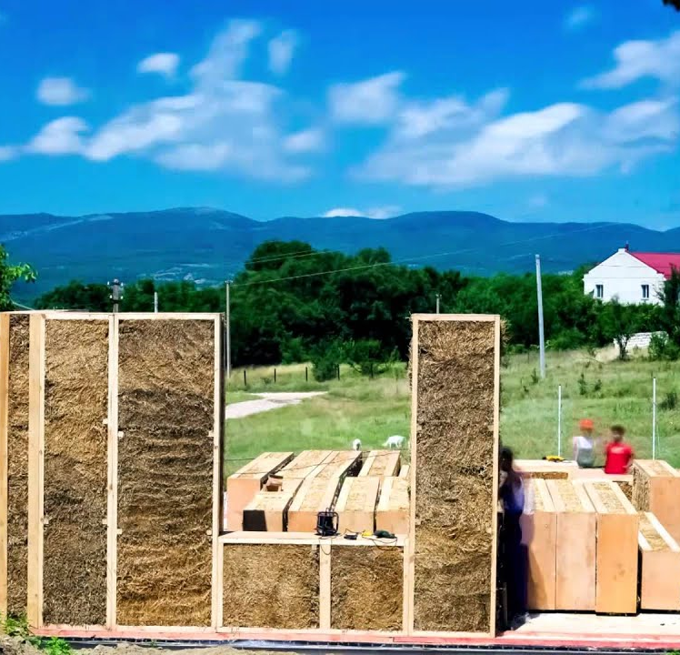
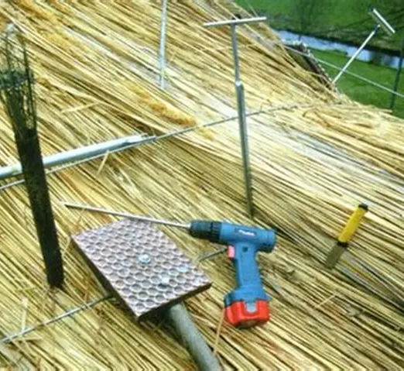
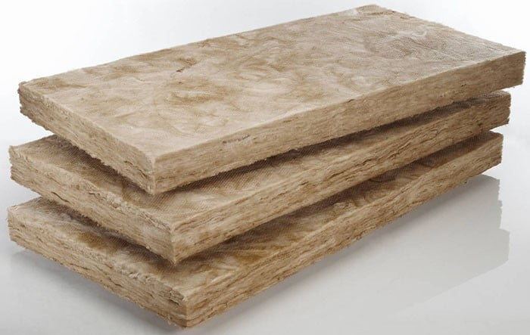
Приклади матеріальних рішень
Солом’яні панелі
Конопля, очерет, мискантус, побічні продукти соняшнику
Мінеральна вата
Українські виробники, REI 120, G1, λ ~0,09 Вт/м·К, низький/від’ємний GWP за рахунок біогенного вуглецю; протестована інкапсуляція. Добре для шкіл/садків, інтер’єрів і фасадів (за системним рішенням).
Декоративно‑акустичні розчини, мати/плити, наповнювачі; низькі VOC і гігротермічна стабілізація. Є локальні виробники (напр., K.tex).
Виконує ДБН, але високий GWP через енергоємність виробництва; у базовому порівнянні еквівалент 31,1 см мінеральної вати ≈ 40 см соломи. Для вати вимагайте доказів VOC/LCA і прозорості ланцюгів постачання.

Slide 9



Кадрова спроможність і «зелені» робочі місця
Формується ринок «зелених» професій (будівництво, ВДЕ, управління відходами, екомоніторинг, LCA/сертифікація)
Практичні рекомендації для ОТГ
Закладайте в ТЗ вимоги до компетенцій підрядників (LCA, VOC, енергоаудит).
Запущено переліки видів діяльності та професій з опорою на рекомендації UNEP, ILO і регламенти ЄС
Обговорюється національний стандарт із екологічного оцінювання будівель
UNEP – Програма ООН з навколишнього середовища (United Nations Environment Programme).
ILO – Міжнародна організація праці (International Labour Organization).

Slide 10
Фінансування для «зелених» матеріалів і рішень
Фінансова угода з ЄІБ «Енергоефективність громадських будівель в Україні»
Для ОТГ це шанс модернізувати школи/садки/лікарні, роблячи клас А/NZEB, і одночасно задати екологічні критерії до матеріалів та вузлів.
mindev.gov.ua
Ринкові аргументи
На тлі дефіциту потужностей традиційних матеріалів і імпортозалежності, перехід навіть на 12% біоматеріалів упродовж 10 років дає значну щорічну економію CO₂ та зменшення імпортних витрат.
«Градації зеленого»
Національний аналітичний звіт підкреслює, що зелені інвестиції стимулюють інновації, створюють робочі місця й генерують довгострокову економію (енерго‑ та водозбереження, ресурсоощадність).
Ukrainian Climate Office
ЄІБ – Європейський інвестиційний банк.

Slide 11
Українські кейси, які можна наслідувати
«Зелені» проєктів у громадах від Екодії — що ми можемо наслідувати в ОТГ:
Комунальна інфраструктура: Новий Буг (Миколаївщина)
Краснокутськ, Харківщина: простори біорізноманіття і інструкції для тиражування.
Запоріжжя («Екосенс»): навчання ОСББ/ЖКГ, демонстраційне озеленення із ПОР (природоорієнтовані рішення), інтеграція в плани міста.
Люботин: моніторинг якості води та оцінка впливу компостування на скорочення викидів.
Теофіполь: ПДСЕРК із ціллю –35% викидів до 2030 р.
Ірпінь: збереження заплав як елемент кліматичної стійкості.
Буча: рекомендації до «Програми комплексного відновлення» з урахуванням зелених принципів.
Екодія
Разом із U‑LEAD з Європою місто підготувало проєкт реконструкції каналізаційної мережі, пошкодженої внаслідок атак; попередні оцінки — ~366 млн грн.
Хмарочосnovobuzka-gromada.gov.ua
Міжнародний обмін рішень для ековідбудови
Платформи та конференції фіксують рішення, що вже працюють у Європі — беріть як референси для технічних завдань.
Rubryka

Slide 12
Що покласти в тендер прямо зараз?
1
Екологічні критерії
REI/Euroclass за національними та/або EN/ETA; низькі VOC; скорочений LCA із GWP; план циркулярності/відходів; перевага локальності (радіус постачання).
2
Прозорість
Відкриті дані, Prozorro, участь громади; усунення компаній із непрозорними бенефіціарами.
3
ОВД/СЕО
Обов’язкові для відповідних класів діяльності; план інформування та громадських слухань.
4
Навчання/кадри
Вимагайте сертифіковані компетенції (енергоаудит, LCA, IAQ), апелюючи до формування «зелених» професій.
EN – європейський стандарт (European Norm).
ETA – технічна оцінка продукції для використання в будівництві в ЄС (European Technical Assessment).

Slide 13

The project is supported by the Circular Bio-based Europe Joint Undertaking and its members.
Funded by the European Union. Views and opinions expressed are however those of the author(s) only and do not necessarily reflect those of the European Union or CBE JU. Neither the European Union nor the CBE JU can be held responsible for them.

